Slide 1
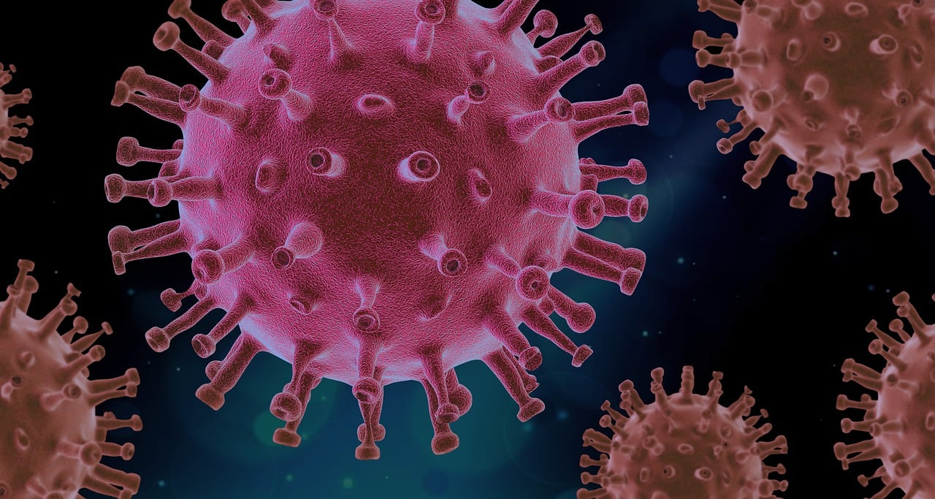
Κορονοϊός
(Covid-19)
Προκαλεί μόλυνση του αναπνευστικού συστήματος.
Μπορεί να μεταδοθεί μέσω της επαφής με μολυσμένα άτομα.
Η τήρηση μέτρων όπως η χρήση μάσκας και το πλύσιμο των χεριών βοηθά στην πρόληψη της μετάδοσής του.

Slide 2
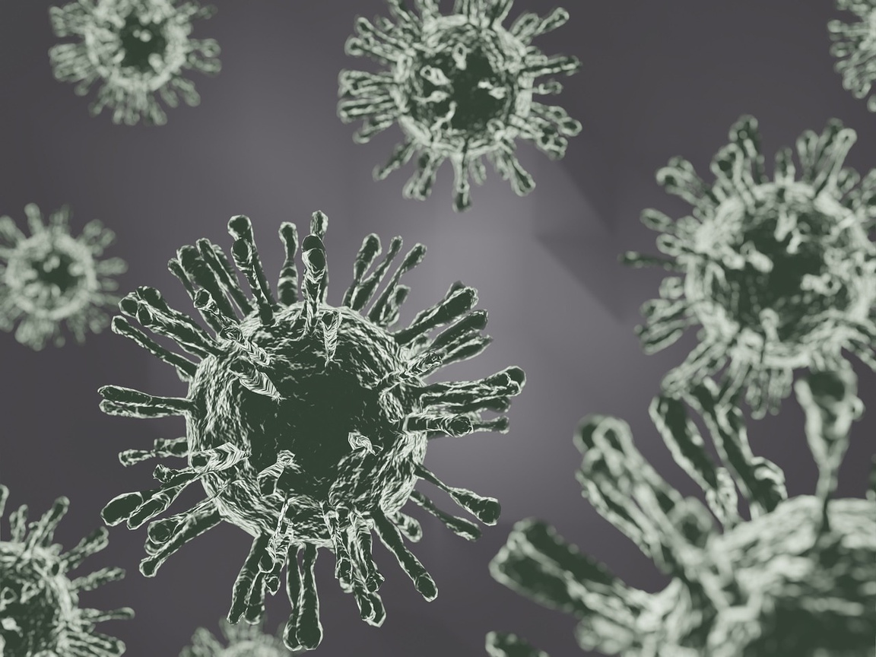
Ιός της γρίπης Α’
(Influenza Α)
Ο ιός Ινφλουέντζα τύπου Α προκαλεί μόλυνση του αναπνευστικού συστήματος, τη γνωστή γρίπη των χοίρων. Συνοδεύεται από συμπτώματα όπως πυρετό, βήχα, πονοκέφαλο, και κούραση. Η καλύτερη προστασία είναι ο εμβολιασμός και η τήρηση καλών πρακτικών υγιεινής.

Slide 3

Ιός ηπατίτιδας Β’
(HBV)
Προσβάλλει το ήπαρ (συκώτι)
προκαλώντας φλεγμονή. Μεταδίδεται μέσω της επαφής με μολυσμένα σωματικά υγρά. Ορισμένα συμπτώματα είναι ο ίκτερος, σκουρόχρωμα ούρα και κόπωση.

Slide 4
Ιός ηπατίτιδας Α’
(HΑV)
Προσβάλλει το ήπαρ (συκώτι)
προκαλώντας φλεγμονή. Η ασθένεια μπορεί να προκαλέσει κόπωση, πυρετό, δυσκοιλιότητα, και απώλεια όρεξης.

Slide 5
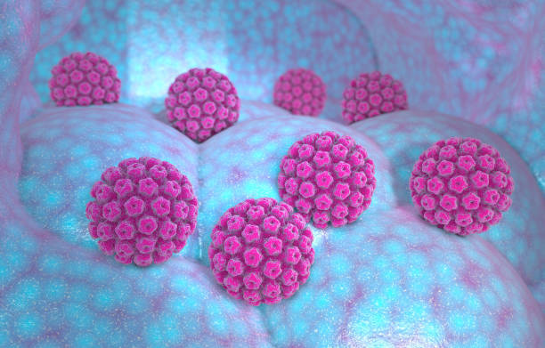
Ιός των ανθρωπίνων
θηλωμάτων
(HPV)
Mολύνει το δέρμα και τις βλεννογόνους μεμβράνες των ανθρώπων και ορισμένων ζώων. Μεταδίδεται κυρίως σεξουαλικά με άμεση επαφή με άτομο που έχει μολυνθεί από τον ιό.
Μπορεί να προκαλέσει καρκίνο τραχήλου της μήτρας.

Slide 6
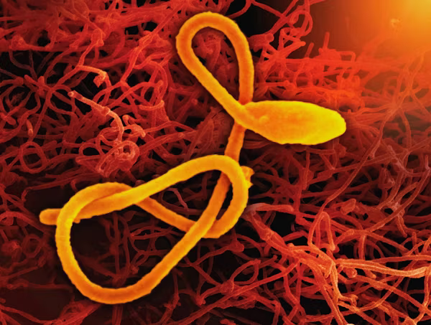
Ιός Έμπολα
(Εbola virus)
Ανακαλύφθηκε το 1976 κοντά στον ποταμό Έμπολα στη Λαϊκή Δημοκρατία του Κονγκό.
Προκαλεί τον αιμορραγικό πυρετό Εμπόλα σε ανθρώπους και άλλα θηλαστικά. Τα αρχικά συμπτώματα είναι πυρετός, πονοκέφαλος, μυαλγίες.

Slide 7

Iός της Παρωτίτιδας
(Mumps virus)
Προκαλεί την παρωτίτιδα, μια λοίμωξη που επηρεάζει κυρίως τους παρωτίδες αδένες, οι οποίοι μπορεί να προκαλέσουν πρήξιμο και πόνο στον λαιμό, καθώς και πυρετό.

Slide 8
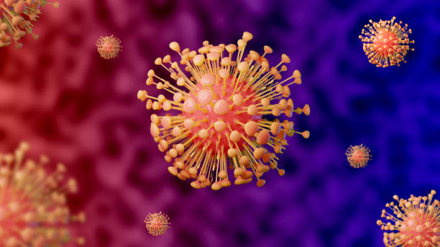
Ιός της ανεμοβλογιάς
(VZV)
Προκαλεί την ανεμοβλογιά, δηλαδή, την εμφάνιση εξανθημάτων με πυρετό. Είναι κυρίως παιδική αλλά μπορεί να μείνει σε λανθάνουσα μορφή και να εκδηλωθεί αργότερα σαν έρπης ζωστήρας. Μεταδίδεται με μολυσμένα σταγονίδια.

Slide 9
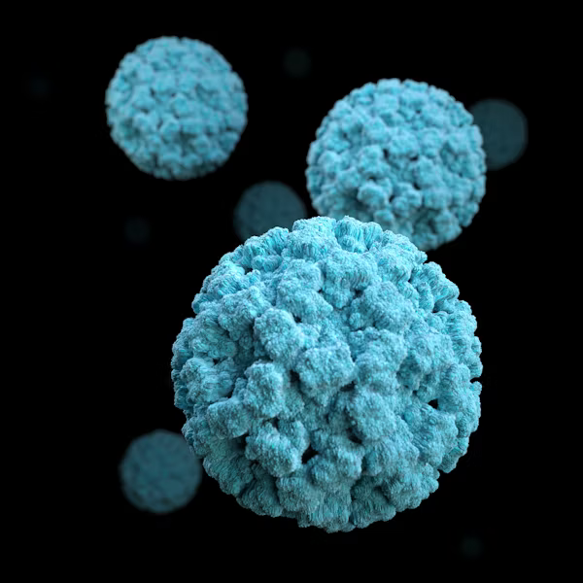
Iός της πολιομυελίτιδας
(Poliovirus)
Προκαλεί μια σοβαρή λοίμωξη που επηρεάζει το νευρικό σύστημα, προκαλώντας πολιομυελίτιδα, μια ασθένεια που μπορεί να οδηγήσει σε παράλυση και, σε σοβαρές περιπτώσεις, στον θάνατο.

Slide 10
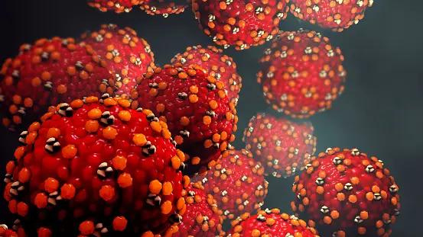
Ιός της ιλαράς
(Morbillivirus - Μeasles)
Προκαλεί τη νόσο της ιλαράς. Τα συμπτώματα εμφανίζονται συνήθως 10-12 ημέρες μετά τη μόλυνση και αρχικά περιλαμβάνουν κρυολόγημα με καταρροή, βήχα, ήπιο πυρετό και επιπεφυκίτιδα. Μεταδίδεται πολύ γρήγορα σε άτομα κάθε ηλικίας.

